Slide 1
绥德网络货运监管服务平台
运行情况汇报
中国物流与采购联合会

Slide 2
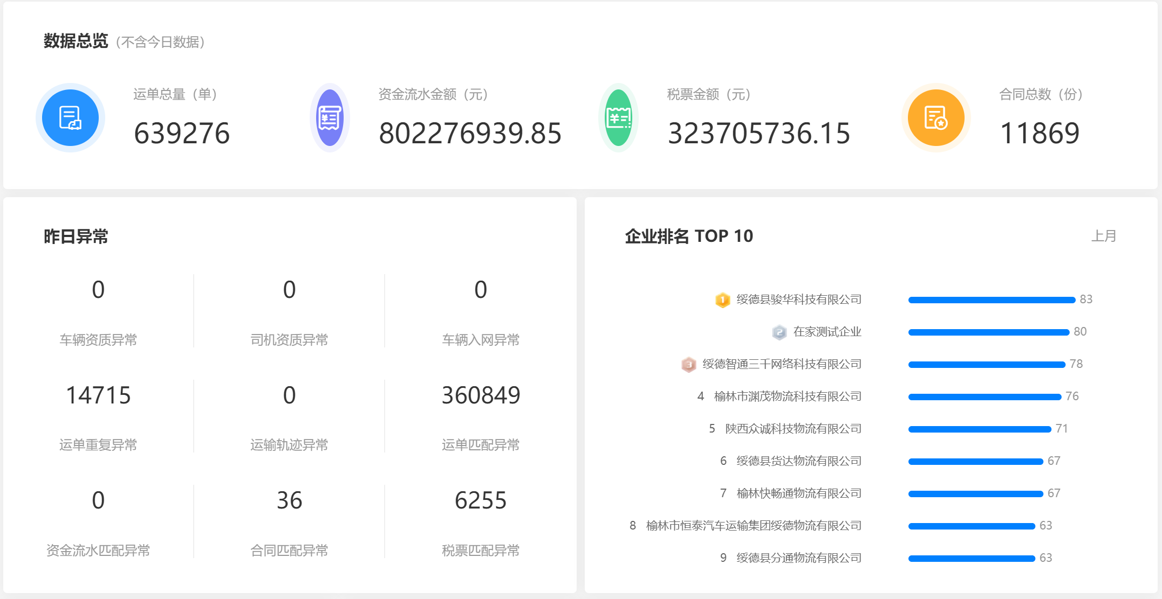
运行情况
已创建企业账号
合同单量
23家企业
11869单
运单总量
车辆总数
639276单
90051辆
资金流水单
税票单
606852单
4273单
资金流水总金额
税票总金额
8.02亿元
3.24亿元

Slide 3
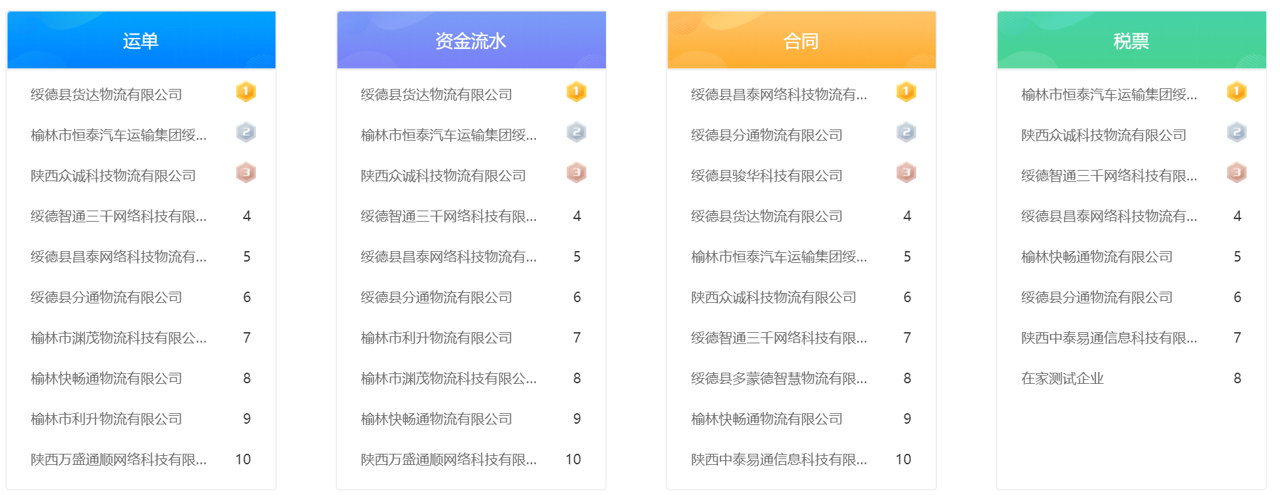
上传数据排名

Slide 4
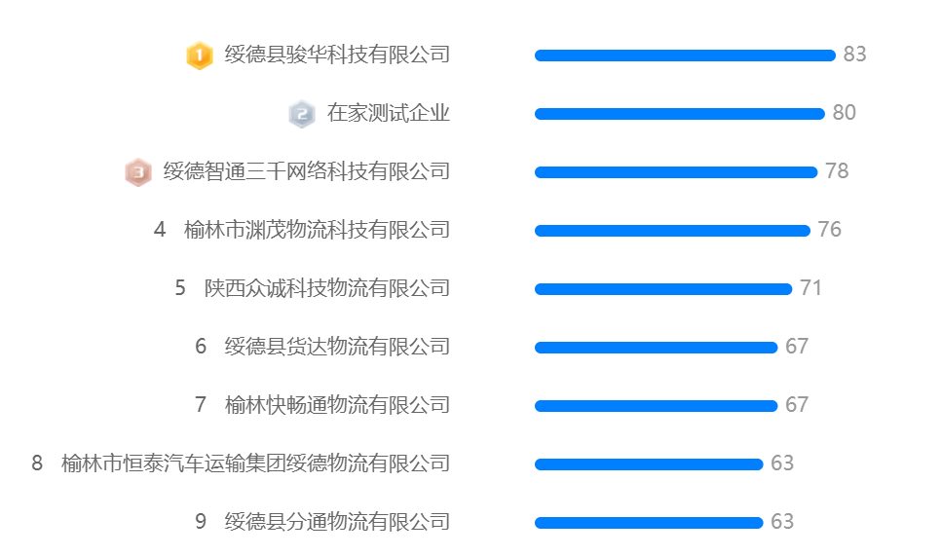
企业综合排名

Slide 5
存在问题
上传信息不及时
各网络货运企业正常运行时，上传监管信息不够及时，很多监管信息上传都在订单完成后很久之后完成，这种情况使监管平台调取数据时存在较严重的滞后性
上传数据不全面
上传监管数据至少应当包含合同流、运单流、资金流水，税票流的四流合一数据，而目前各网络货运企业上传数据并不全面，致使平台数据存在缺失
司机车辆信息缺乏
在运输过程中，平台收集的司机、车辆信息匮乏，致使平台无法针对车辆资质，司机资质，车辆运行轨迹进行核实，平台无法尽量帮助企业规避潜在的经营风险

Slide 6

平台方向
实时上传运单数据
区块链验证数据真伪
核验运单车辆轨迹
各网络货运企业需要积极响应平台数据源采集工作，实时上传合同、运单、资金流水单、税票等相关监管数据，让监管平台发挥实时监管价值
通过蚂蚁金服金融级区块链技术，平台可以更好的验证企业上传数据的真实性，让真实的数据成为监管的稳固基础，同时能解决长期以来网络货运平台贷款难、贷款贵的问题
监管服务平台积极对接省交通局运输车辆的实时位置数据，及时准确核验企业运输车辆在运输过程中运行轨迹，确保平台监管真实有效

Slide 7
THANKS
中国物流与采购联合会

